Slide 1
풍요와 다산을 기원하는
선사시대 미술

Slide 2
차례
1. 선사시대 미술의 특징
2. 대표적인 작품
빌렌도르프의 비너스
라스코 동굴 벽화
3. 자투리 퀴즈

Slide 3
1. 선사시대 미술의 특징
발생 시기: 구석기 시대 시작과 함께 발생(기원전 35000년경~ )
특징
동굴 벽화, 암굴 부조, 작은 조각상 등이 남아 있음.
사냥 장면 묘사 → 먹잇감을 잡기 위한 주술적 의미
여체의 특징을 강조한 조각상 → 풍요와 다산 기원

Slide 4
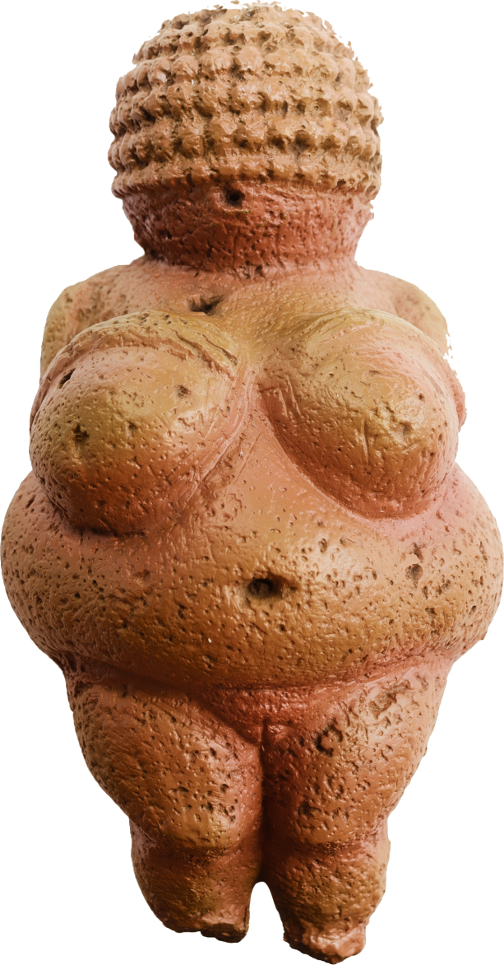
2. 대표적인 작품
뚱뚱해서 슬퍼?
당신이 바로 비너스!
빌렌도르프의 비너스(Venus of Willendorf)
제작 시기: 기원전 25000년경
빌렌도르프 근교 구석기 시대 지층에서 발견
팔 다리 묘사 생략, 커다란 가슴, 굵은 허리,
큰 엉덩이, 생식기 강조
제작 목적: 생식과 출산, 다산의 상징으로
주술적 숭배의 대상으로 추정

Slide 5
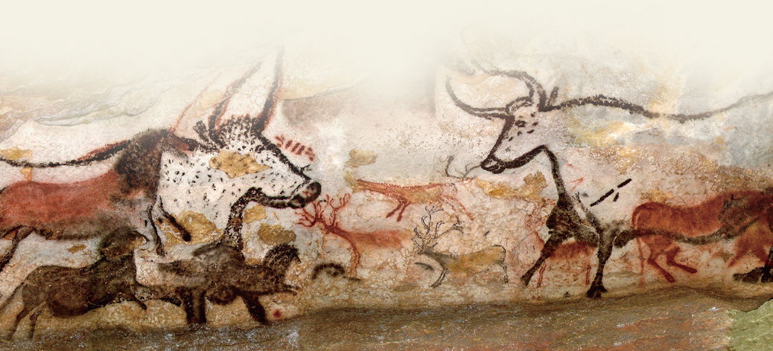
2. 대표적인 작품
서양미술사 20만년 파헤치기 3편 –
라스코 동굴과 세계의 동굴 벽화
라스코 동굴 벽화 : 들소의 방
제작 시기: 기원전 17000년경
작게는 1m, 크게는 5.5m의 동물상 100여점 묘사
소, 사슴, 돼지, 이리, 곰, 새 등 묘사
제작 목적: 동물의 힘을 억누르거나 줄이기 위한 주술적 행위, 성공적인 사냥 기원

Slide 6
3. 자투리 퀴즈
1. 구석기 시대에 다산과 풍요를 기원하기 위해 제작한 것으로 추정되는 조각상은?
밀로의 비너스
잠자는 비너스
목욕하는 비너스
빌렌도르프의 비너스

Slide 7
3. 자투리 퀴즈
2. 라스코 동굴 벽화를 제작한 목적에 가까운 것은?
실내 장식
생활상 기록
미술 작품 거래
성공적인 사냥 기원

Slide 8
끝

